Slide 1
Έδαφος, κυριαρχία, διακυβέρνηση: κράτη και έθνη
Πολιτική γεωγραφία

Slide 2
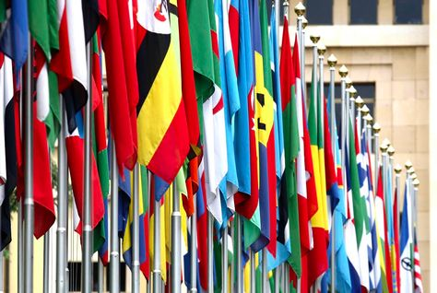

Slide 3
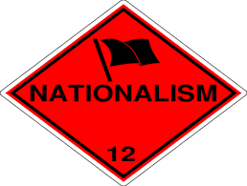
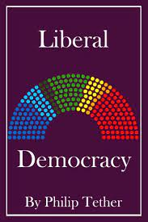

Slide 4

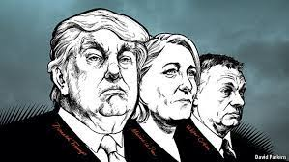

Slide 5
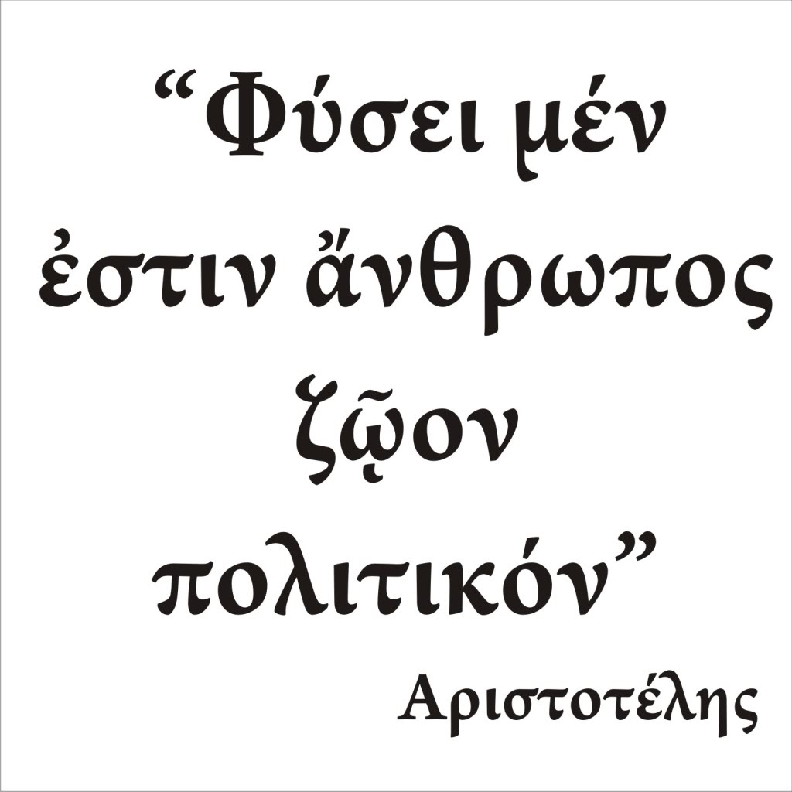


Αριστοτέλης «Πολιτικά»

Slide 6
Εισαγωγή: Φύση, κράτος, έθνος
Αριστοτέλης «Τα πολιτικά»
Απαρχές της πολιτικής επιστήμης/ σκέψης
H άνιση σχέση μεταξύ άνδρα/ γυναίκα, ελεύθερου/ δούλου ως φυσική, η έννοια της οικονομίας ως διακυβέρνησης των ατόμων
Η οικογένεια ως φυσική, τα σόγια ως φυσικά, τα χωριά ως φυσικά, η κοινότητα ως φυσική
Το κράτος/ πολιτεία/ πόλη ως φυσικό, ο άνθρωπος ως πολιτικό ζώων, «μόνο όποιος είναι κτήνος ή θεός» δεν χρειάζεται την κοινωνία/ πολιτεία
Η πόλη-κράτος ως εθνικά ομοιογενής αφού είναι φυσική και προέρχεται από την κοινότητα/ οικογένεια
Σκοπός του μαθήματος είναι να δημιουργήσουμε έναν προβληματισμό σχετικά με τη «φυσικότητα» του έθνους/ κράτους. Υπάρχει περίπτωση, σε ένα βαθμό, το «κράτος» και το «έθνος» ή καλύτερα το «έθνος-κρατος» να είναι μια αφήγηση μια ιστορικά διαμορφωμένη κατασκευή; Είναι πολύ δύσκολο να μην παίρνεις ως δεδομένα τα δεδομένα πάνω στα οποία έxεις «κατασκευάσει» τη ζωή σου.
Hommi Bhabha και η αφήγηση του έθνους

Slide 7

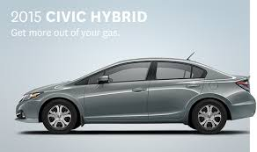
Υπηκοότητα

Slide 8
Η έννοια του κρατισμού
Κράτος στα αρχαία ελληνικά σήμαινε «δύναμη». Η πόλη κράτος ήταν εθνοτικά ομοιόμορφη.
Μια από τις πρώτες μορφές κρατισμού η ελληνική πόλη/κράτος, τα σύνορα ήταν εκεί που σταματούσαν οι καλλιέργειες
Αυτοκρατορίες (ελληνιστική, ρωμαϊκή), φυσικά σύνορα ως τρόποι διαφύλαξης της αυτοκρατορίας. Στο Βυζάντιο, οι ακρίτες και η οχύρωση στις πόλεις όταν γινόντουσαν επιδρομές.
Δεν υπάρχει ακόμα η αυστηρή έννοια των συνόρων, των εδαφών και η αυστηρή έννοια της διακυβέρνησης σε όλος το μήκος και πλάτος των εδαφών.
Ο τριακονταετής πόλεμος στην Ευρώπη τελειώνει με τη Συνθήκη της Βεστφαλίας. Η Αγία Ρωμαϊκή Αυτοκρατορία (που οι γερμανοί αυτοκράτορες θεωρούν τους εαυτούς τους συνεχιστές της Ρωμαϊκής Αυτοκρατορίας και υπερασπιστές της Ρωμαιοκαθολικής πίστης) αποτελείται από πολλά μικρά πριγκιπάτα, δουκάτα, κομητείες κτλ. Η διακυβέρνηση του χώρου διαφορετική από τον επερχόμενο κρατισμό.
Συνθήκη της Βεστφαλίας 1648. «Η Ευρώπη είναι η ιστορία που λένε στη Γερμανία προκειμένου να αποποιηθεί την ιδέα της αυτοκρατορίας» M. Foucault.
Reich-realm, πρώτο Reich Αγία Ρωμαϊκή Αυτοκρατορία, δεύτερο Reich ενοποιημένη Γερμανία-Βίσμαρκ 1871-1918, τρίτο Reich Ναζισμός.

Slide 9
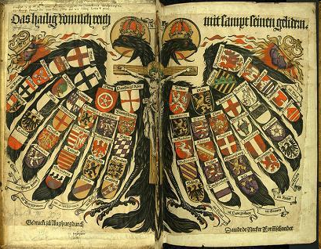
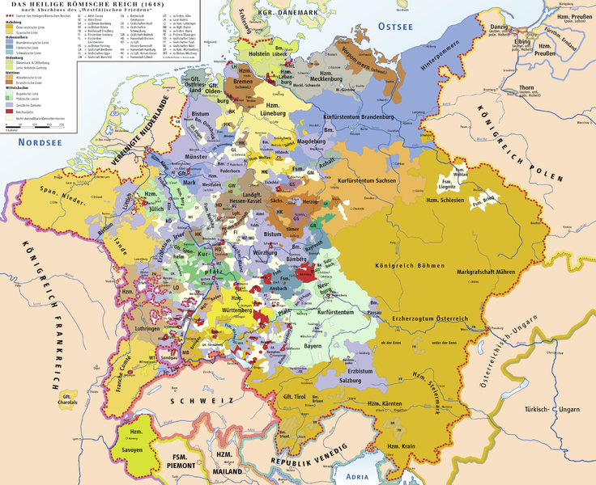
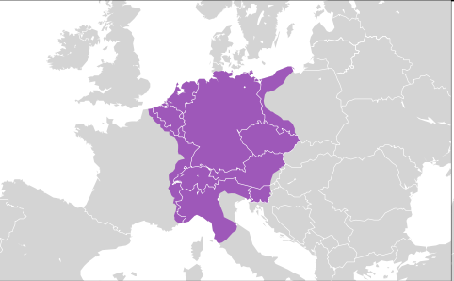
Το τέλος της Αγίας Ρωμαϊκής Αυτοκρατορίας ή η αρχή της διακρατικής Ευρώπης

Slide 10
Κρατισμός
Παράγοντες διαμόρφωσης κρατισμού αντί πιο χαλαρών μορφών διακυβέρνησης: δημιουργία στρατών, η διατήρηση του στρατού απαιτεί φορολογία, η φορολογία απαιτεί κρατικό μηχανισμό, από τον 16^{ο} επαγγελματικοί στρατοί με αυστηρή ιεραρχία.
Η γέννηση της έννοιας του κυρίαρχου κράτους, με συγκεκριμένο έδαφος, τα σύνορα έχουν βγει μέσα από τα πεδία των μαχών, εκεί που σταμάτησαν οι στρατοί ξεκινούν τα εδάφη, η αυστηρή έννοια της εδαφικής κυριαρχίας, η ύπαρξη κυβέρνησης, η διακυβέρνηση του κράτους, το διπλωματικό σύστημα, το διακρατικό σύστημα και η αναγνώριση από άλλα κράτη.
Υπάρχουν ανταγωνισμοί στο κράτος, τι γίνεται με τις εθνικότητες που υποβόσκουν κάτω από το κράτος. M. Foucault ‘Society must be defended’ και η μάχη μεταξύ των φυλών του κράτους. Σάξονες και Νορμανδοί. Στη συνέχεια, αυτές οι εντάσεις του κράτους θα οδηγήσουν στην εποχή της αποικιοκρατίας στις ιδέες και πρακτικές της φυλετικής καθαρότητας.
Από το «δικαίωμα του μονάρχη να σκοτώνει στο δικαίωμα στη ζωή». Η γέννηση της βιοπολιτικής το 18^{ο} αιώνα. Οι άνθρωποι ως είδος και η άσκηση μιας τεχνολογία της δύναμης. Το κράτος ως η διαχείριση της ζωής. Η γέννηση της στατιστικής (γέννες, θάνατοι κτλ.). Η ευημερία του κράτους.
Από τη διακυβέρνηση των εδαφών στη διακυβέρνηση του πληθυσμού.
Η έννοια της διακυβέρνησης. Michel Foucault “Security, territory, population”. Η διακυβέρνηση προέρχεται από την ποιμενική φιλολογία, η διακυβέρνηση του εαυτού και συνακόλουθα η διακυβέρνηση των άλλων. Γρηγόρης Νανζιαζινός «οικονομία ψυχών»
Αστυνομία/ δικαιοσύνη/ στρατός/ οικονομία: οι κρατικοί μηχανισμοί
Το κράτος ως ένα επεισόδιο στην ιστορία της διακυβέρνησης

Slide 11


Michel Foucault: διαλέξεις στο College de France

Slide 12
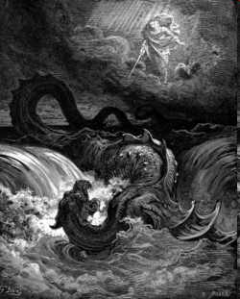
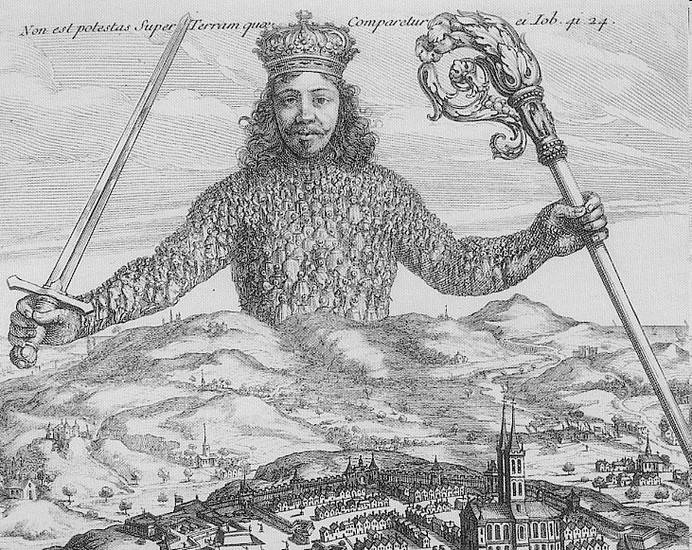
Thomas Hobbs Leviathan 1651

Slide 13
(Aν το κράτος δεν είναι φυσικό) Το κράτος ως κοινωνικό συμβόλαιο
Thomas Hobbs (1651) Leviathan, «ο ένας εναντίον του άλλου» και η ανάγκη για ένα ισχυρό κράτος ώστε η ζωή να μην είναι «μίζερη», αρνητικό κοινωνικό συμβόλαιο. Ο άνθρωπος ως εγωιστής και ηδονιστής με αποτέλεσμα την αλληλο-καταστροφή. Για να διατηρηθεί η κοινωνική ειρήνη, το κοινωνικό συμβόλαιο ως τέχνασμα που παράγει το Τέρας, το κράτος, το Λεβιάθαν. Το Τέρας (είτε μοναρχία είτε κοινοβουλευτισμός) έχει το μονοπώλιο στη Βία.
John Lock (1689), «Δυο δοκίμια στη διακυβέρνηση». Η ανθρώπινη φύση στηρίζεται στη λογική και την ανοχή. Οι άνθρωποι δημιουργούν κρατική/ πολιτιειακή δομή προκειμένου να επιλύουν τριβές. Ο λαός μπορεί να εξεγερθεί και να ακυρώσει το κοινωνικό συμβόλαιο άμα δεν συμφωνεί με τον τρόπο διακυβέρνησης, δικαίωμα/ υποχρέωση στην εξέγερση.
Rousseau (1762), η γενική θέληση του λαού, θετικό κοινωνικό συμβόλαιο, η γενική θέληση εξασφαλίζει ότι κανείς δεν επιβάλλεται σε κανέναν (σε αντίθεση με το συμβόλαιο του Hobbes) καθώς και ότι όλοι σέβονται τους νόμους καθώς είναι οι συγγραφείς των νόμων.
John Rawls (1971), Justice as Fairness, η βασική δομή της κοινωνίας, η δικαιοσύνη ως η «κόλλα» της κοινωνίας
Η θεωρία της «αρχικής θέσης» όπου τα μέρη της κοινωνίας διαπραγματεύονται το κοινωνικό συμβόλαιο πίσω από ένα «πέπλο άγνοιας». Κανείς δεν ξέρει τίποτα σε σχέση με τους παράγοντες που επηρεάζουν τη ζωή του (τάξη, φυλή, εθνότητα, φύλο κτλ.)
Οι δύο βασικές αρχές του συστήματος του Rawls: ελευθερία και ισότητα. Σε σχέση με την ισότητα: ισότητα ευκαιρίας και το αξίωμα της διαφοράς. Το αξίωμα της διαφοράς εξασφαλίζει ότι η ύπαρξη ανισοτήτων και μεταξύ των ικανοτήτων των ανθρώπων δεν λειτουργεί σε βάρος των μη προνομιούχων.

Slide 14
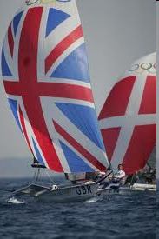
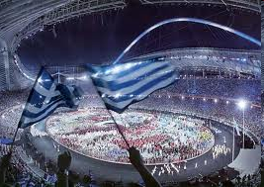
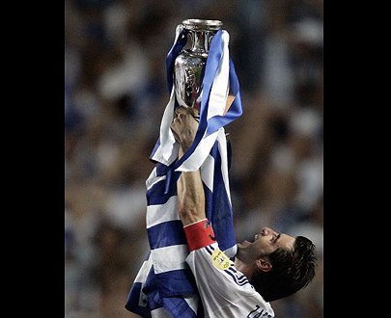
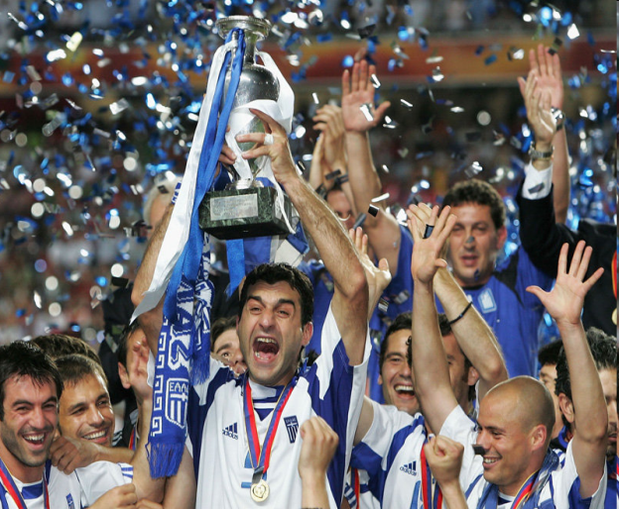
Μπανάλ εθνικισμός ή το έθνος ως δεδομένο (Μ. Billig)

Slide 15
Τι είναι η πατρίδα μας; Ιωάννης Πολέμης
Τι είναι η πατρίδα μας; Μην είν' οι κάμποι;
Μην είναι τ' άσπαρτα ψηλά βουνά;
Μην είναι ο ήλιος της, που χρυσολάμπει;
Μην είναι τ' άστρα της τα φωτεινά;
Μην είναι κάθε της ρηχό ακρογιάλι
και κάθε χώρα της με τα χωριά;
κάθε νησάκι της που αχνά προβάλλει,
κάθε της θάλασσα, κάθε στεριά;
Μην είναι τάχατε τα ερειπωμένα
αρχαία μνημεία της χρυσή στολή
που η τέχνη εφόρεσε και το καθένα
μια δόξα αθάνατη αντιλαλεί;
Όλα πατρίδα μας! Κι αυτά κι εκείνα,
και κάτι που 'χουμε μες την καρδιά
και λάμπει αθώρητο σαν ήλιου αχτίνα

Slide 16
Τι είναι το έθνος;
Η λέξη έθνος προέρχεται από την λέξη εθνικός, όπως και η εθνότητα/ εθνοτικότητα, όλοι προερχόμαστε από κάπου, όλοι είμαστε μέλη μιας ομάδας
Η λέξη nation προέρχεται από το λατινικό ρήμα nasci, γεννιέμαι, γεννιέμαι σε κάτι
Ένας χαλαρός ορισμός: Έθνος μια ομάδα ανθρώπων με κοινά πολιτιστικά/ πολιτισμικά χαρακτηριστικά και κοινές ιστορικές αναφορές
Η δημιουργία του έθνους/κράτους τον 18^{ο} αιώνα. Η Αμερικάνικη Διακήρυξη (1787) «Εμείς ο λαός». Η δημιουργία της εθνικής ταυτότητας. Η σημασία της γλώσσας. Η σημασία του εδάφους, η πατρίδα. Από το σώμα του μονάρχη στο εδαφικό σώμα του έθνους.
1789 και η Γαλλική Επανάσταση ως η ‘μητέρα’ του εθνικισμού, η λαϊκή κυριαρχία και (αργότερα) το έθνος

Slide 17
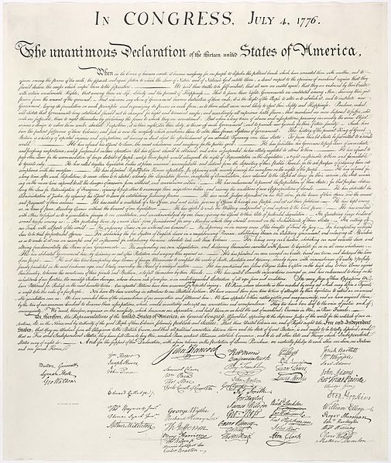
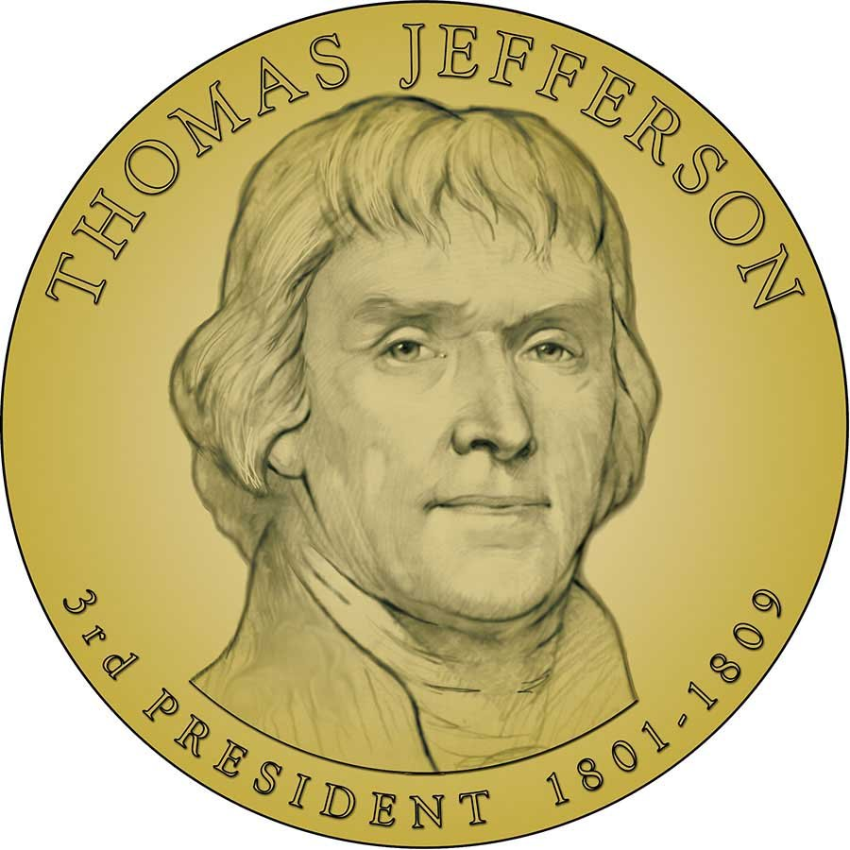
Αμερικάνικη Διακήρυξη της ανεξαρτησίας

Slide 18
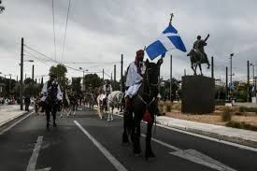
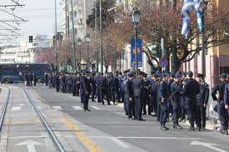
25^{η} Μαρτίου

Slide 19
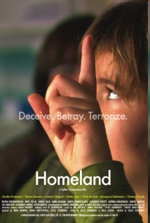
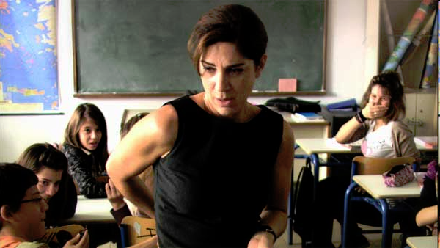

Χώρα προέλευσης (2010)

Slide 20
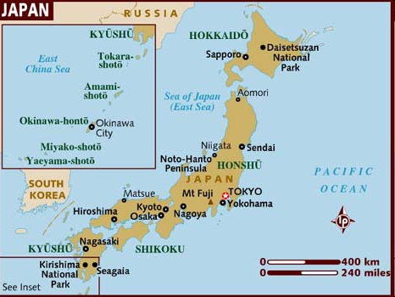
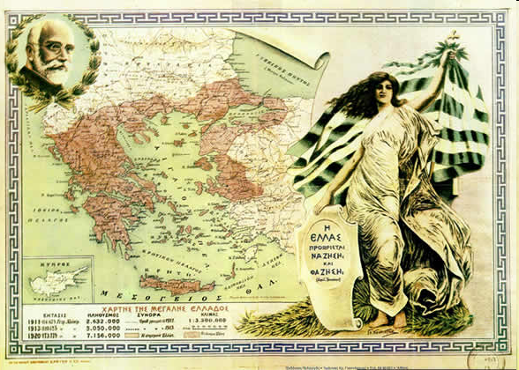
Ομοιογενή έθνη ή το έθνος ως κράτος: πραγματικότητα ή μύθος;

Slide 21
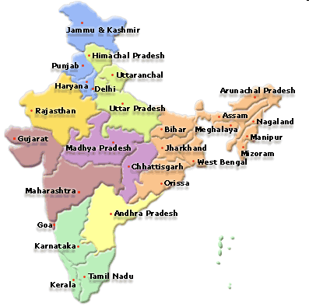
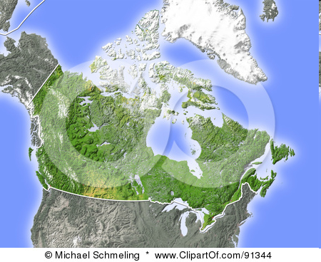
Πολυεθνικά κράτη

Slide 22
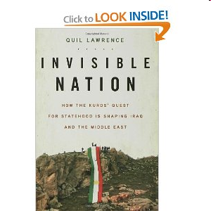
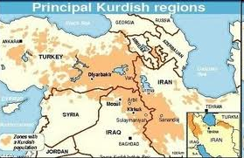
Ανεδαφικά έθνη

Slide 23
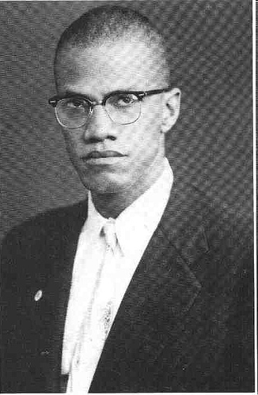
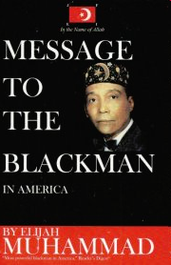

Ανεδαφικά έθνη

Slide 24
Προσεγγίσεις ως προς το έθνος
Αρχέγονη: τα έθνη υπάρχουν από την αρχή του χρόνου, το να είσαι άνθρωπος σημαίνει να ανήκεις σε ένα έθνος, το έθνος είναι στο DNA σου, η εθνική ταυτότητα σχεδόν ως βιολογική. Γερμανικός ρομαντισμός
Κατασκευή: τα έθνη είναι μια κατασκευή, είναι μια αφήγηση. Πριν από το έθνος-κράτος προϋπήρχε κάτι διαφορετικό.
Benedict Anderson (1993) Imagined Communities, δεν μπορεί κάποιος να γνωρίζει προσωπικά όλο το έθνος
Η εθνό-συμβολική: οι πρότεροι εθνοτικοί δεσμοί παρέχουν τους δεσμούς δημιουργίας των εθνών-κρατών. Η εθνική ταυτότητα αναπτύσσεται με βάση εθνοτικούς δεσμούς. Η πατρίδα και το έθνος κατασκευάζονται με βάση τους εθνοτικούς δεσμούς. A.D. Smith

